Slide 1
1. Развитие фонематического слуха детей. Повторить только слова со звуком Ж в середине слова
Прыжок, желудь, сапожок, ужи, жир, коржик, жалко, уважение, драже, жеребенок, жердь, прожектор, художник, оранжерея, жар, этажерка, дорожный, ближе, вожатый, бижутерия, сапожник.

Slide 2
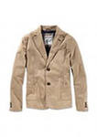
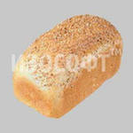
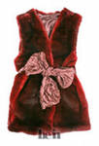
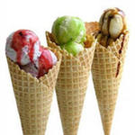
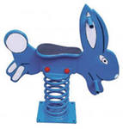
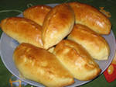
2. Работа в тетрадях Раскрасить картинки в названиях которых есть звук Ж

Slide 3
О каких предметах можно сказать, что они железные?
Придумать предложения с этими словами

Slide 4
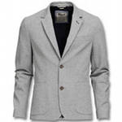
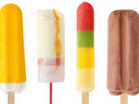
3. Дополнительное задание
Подобрать обобщающие понятия: «Назовите одним словом»): жилетка, пиджак (одежда)
Мороженное, пирожок (продукты)

Slide 5
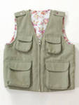
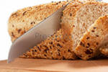
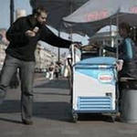
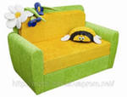
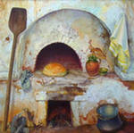
Исправить предложения, чтобы они стали правдивыми.
Миша надел рубашку на пиджак.
Наташа на карман нашила жилетку.
Шура порезала нож хлебом.
Морозилка лежит в мороженом.
Диван скрипит в пружине.
В пирожке печется печка.

Slide 6
Отгадать загадку
Это лакомство на палочке
Любят девочки и мальчики.
В знойный день нас охладит,
Жажду, голод утолит.

Slide 7
Образовать относительные прилагательные от имен существительных
«Скажите, какое будет мороженое, если в него добавить….»):
Шоколад - …(шоколадное мороженое);
Сливки - …(сливочное мороженое);
Ягоды - …(ягодное мороженое);
Молоко - …(молочное мороженое);
Фрукты - …(фруктовое мороженое);
Кофе - …(кофейное мороженое).

